Slide 1
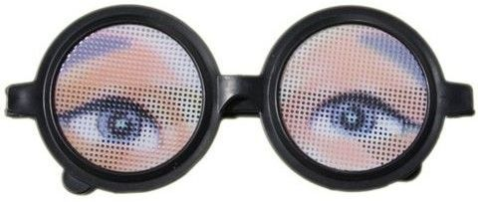
Úvod do kognitivní a kulturní lingvistiky
LS 2024 středa 15.50 – 17.20
(Celetná 20, č. 507)
Moodle: název kurzu –
Úvod do kognitivní lingvistiky (bez hesla) https://dl1.cuni.cz/course/view.php?id=10796&notifyeditingon=1

Slide 2
Kontakt na vyučující
Irena Vaňková
irena.vankova@ff.cuni.cz
místnost č. 21 (nám. Jana Palacha 2)

Slide 3
Kognitivní lingvistika
cognosco, -ere, cognovi, cognitum (lat.) – „poznávat“
jazyk se zkoumá ve vztahu k poznávacím procesům; vztahy mezi jazykem a myslí: jazyk jako „pohled na svět“, „obraz světa“, „interpretace světa“ → jazykový obraz světa (jazyk + kultura)
kognice: „souhrn operací a pochodů, prostřednictvím kterých si člověk uvědomuje a poznává svět i sebe samého; kognitivní procesy, poznávání“ (Hartlová – Hartl: Psychologický slovník, 2010); získávání a zpracování informací a používání znalostí: vnímání, pozornost, paměť, utváření konceptů, asociace, jazyk, představivost a řešení problémů
konceptualizace: uchopení určité situace / fragmentu skutečnosti v podobě pojmu (konceptu), resp. pojmové (konceptuální) struktury; ta je spojena s jazykem. Např.: „Jak je v češtině konceptualizován hněv?“
různé metodologické přístupy a pojetí (viz dále); zde důraz na vztah kognice a kultury v jazyce (vliv kultury)

Slide 4
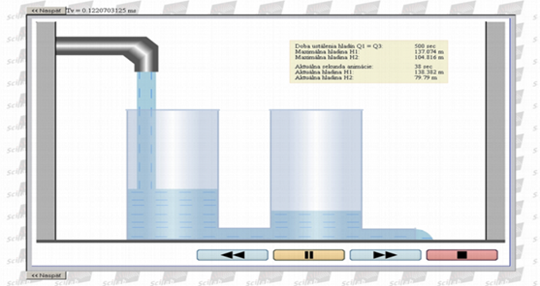
Lingvistika kognitivně-kulturní
- mysl + jazyk jsou spojité nádoby
- kognice + kultura jsou spojité nádoby
● z významových struktur jazyka lze vyvodit, jak konceptualizujeme (tj. pojmově uchopujeme) svět, „jak myslíme“ →
● kognitivní / kognitivně-kulturní lingvistika / etnolingvistika / antropologická lingvistika (různé polohy téhož);
Často myslíme metaforicky:
příklad: metafora MYSL JE NÁDOBA / HLAVA JE NÁDOBA – z čeho ji lze vyvodit?

Slide 5

Metafora HLAVA JE NÁDOBA
mít v hlavě zmatek / plno starostí / nápadů atd.
mít prázdnou / dutou hlavu
vypadlo mi to, vykouřilo se mi to (z hlavy)
je to hlava otevřená
mít v hlavě brouka
ukládat si něco do hlavy
už se mi to nevejde do hlavy
… metaforická vyjádření v češtině, na jejichž základě lze interpretovat metaforu HLAVA JE NÁDOBA
Přitom:
HLAVA ↔ (zastupuje) MYŠLENÍ
PAMĚŤ
VĚDOMOSTI, UČENÍ
PROŽÍVÁNÍ, EMOCE
místo / prostor, v němž něco je
(schéma NÁDOBA) →
(Co situace ve znakových jazycích?)

Slide 6
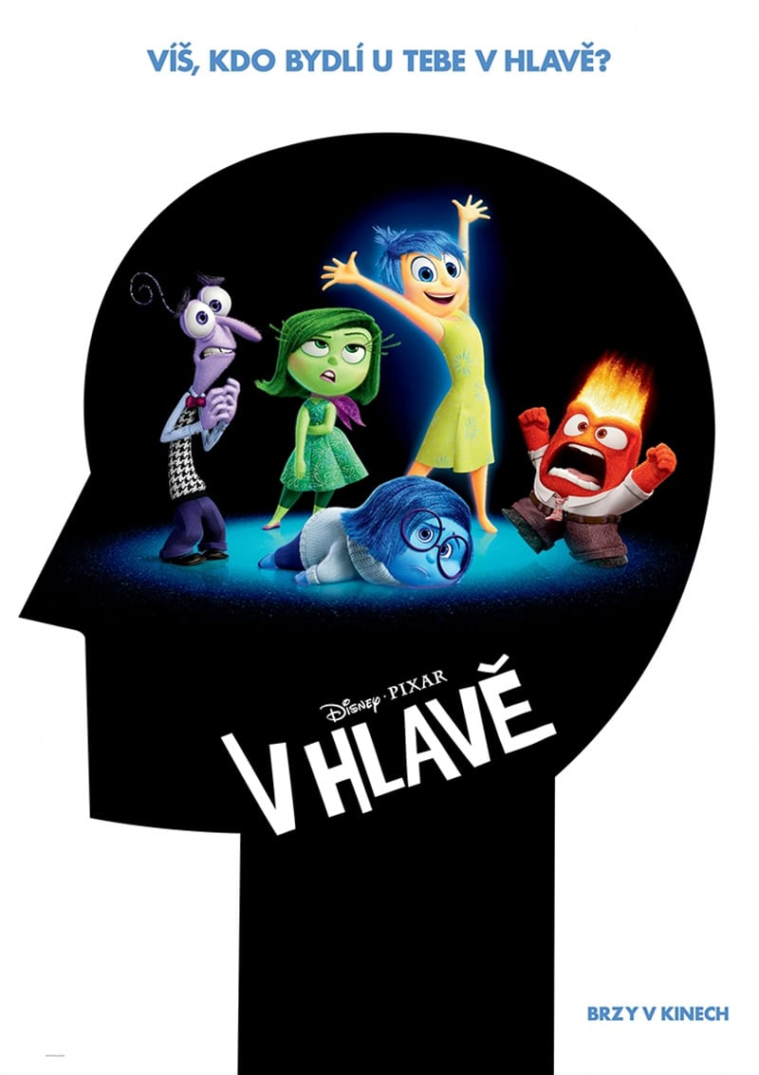
+ doplňková metafora ABSTRAKTA JSOU KONKRÉTA (věci, látky, lidi)
„věci v hlavě“
- srovnat si věci v hlavě
mít v hlavě nepořádek, chaos
nasadil mi brouka do hlavy (apod.)
→
HLAVA JE NÁDOBA NA MYŠLENKY, EMOCE, VĚDOMOSTI, VZPOMÍNKY… apod.

Slide 7

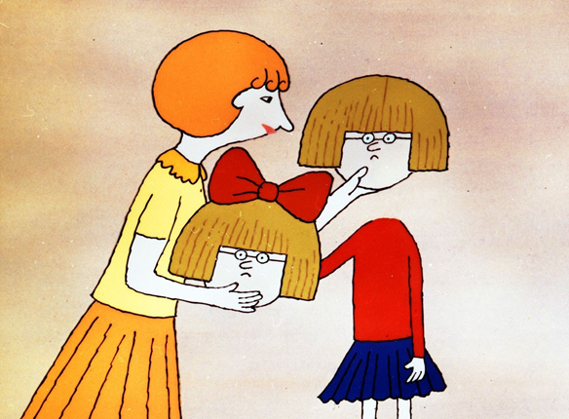
Miloš Macourek: O holčičce s náhradní hlavou
Hlava je taková bedýnka, je v ní plno maličkých šuplíků a přihrádek a do těch se ukládají vědomosti jako kapesníky do prádelníku …
Film:
https://tobiadan.cz/holcicka-s-nahradni-hlavou
(Ale mnohem lepší je Macourkova pohádka.)

Slide 8
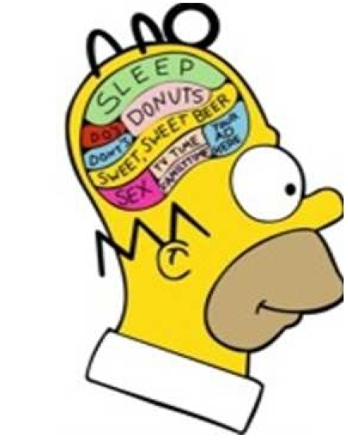
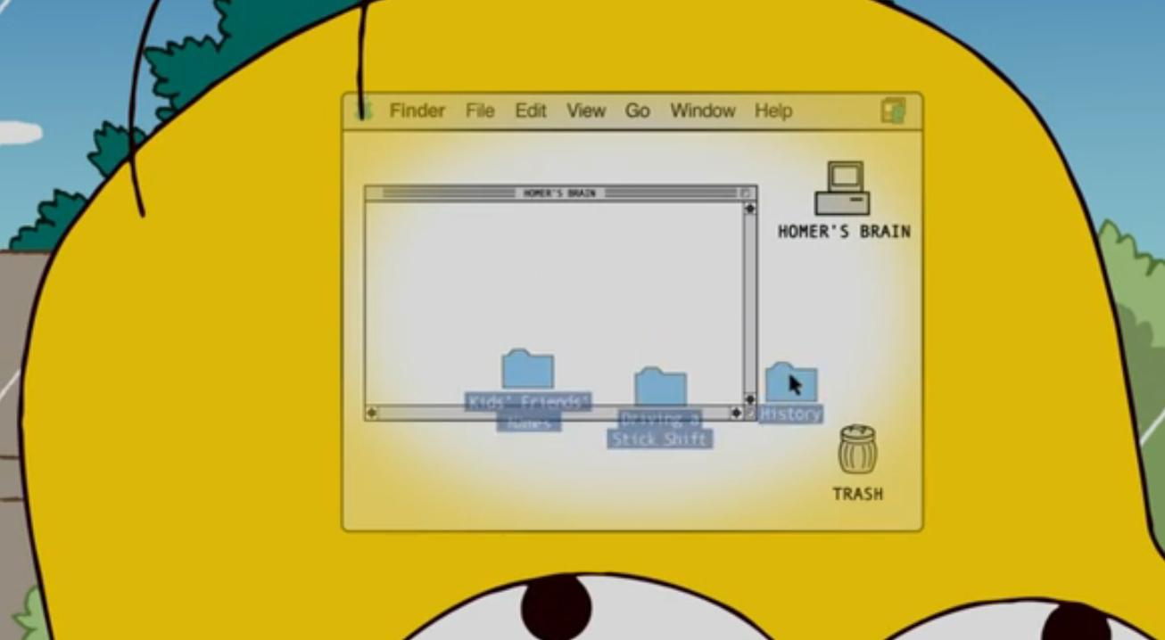
Marge, můj mozek je jako počítač…
(Homers brain is like a computer...)
https://www.youtube.com/watch?v=4sCZZcBD3wM&feature=youtu.be

Slide 9
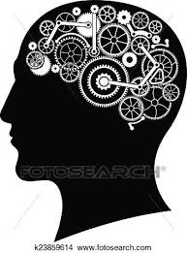
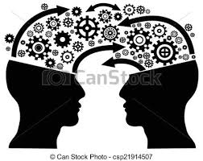
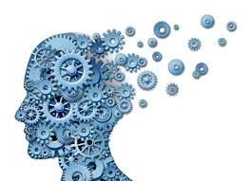
Metafora není primárně „ve slovech“:
jde o konceptualizaci (pojmové uchopení), která může být ztvárněna v jazyce, ale i v jiných kódech (výtvarném apod.)

Slide 10
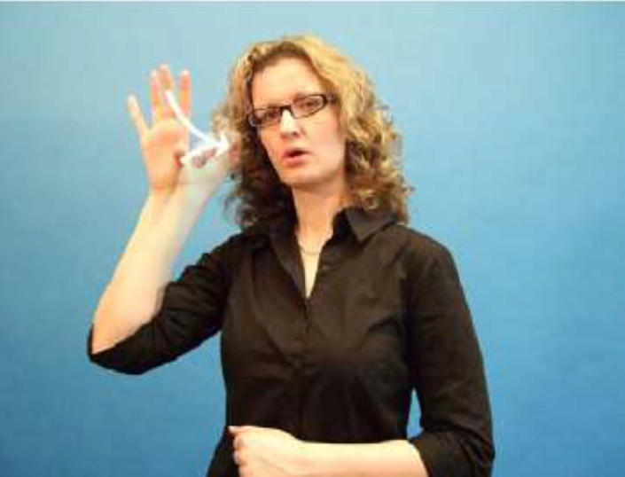
Znakové jazyky?
Znaky související s kognitivitou (myšlení, paměť, učení) – místo artikulace blízko hlavy, srov. např. znak POCHOPIT (+ uchopování)

Slide 11

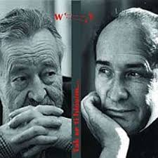
Jiří Voskovec Janu Werichovi 19. 6. 1962
Věřím, že člověk vynalezl řeč proto, aby se mu vešel celý svět do hlavy. Cestovní, skládací svět, který je směnný a sdělitelný. A přenosný. Velmi praktický projekt, ze slovíček sestrojit miniaturní vesmír a trpělivě jej pak po kouscích vsunout uchem do dětské hlavy – právě tak jako kapitán ve výslužbě sestrojí model své lodi v prázdné lahvi.
J. Voskovec – J. Werich: Korespondence I.
Ed. Ladislav Matějka. Praha: Akropolis, s. 331.

Slide 12
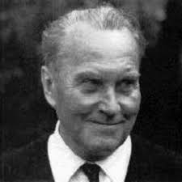
Vidíme svět skrze jazyk. V jazyce je typika zkušenosti, je v něm uloženo vidět věci jistým způsobem. (…)
Jazyk je průhledné prostředí, které si neuvědomujeme a které přes tuto průhlednost a navzdory ní nás determinuje.
(Jan Patočka)

Slide 13
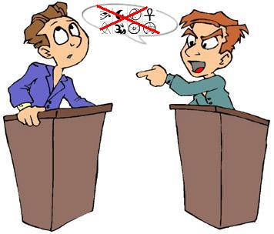
Vyjádření z běžné debaty: o čem svědčí?
… podsouvat někomu něco – zavádějící tvrzení – odbočovat od tématu – jít přímo k věci – nezastavovat u detailů – extrémní postoj – uzavřený problém - otevřená otázka – vstupovat do diskuse – tudy cesta nevede – je to jasné – ve všem vidíš problémy – autor osvětluje temná místa historie – podává hmatatelné důkazy – k našim prosbám zůstal hluchý – práce mu nevoní – vzduchem létaly urážky – strategie boje proti coronaviru – tvrdá opatření

Slide 14
Co lze z jazyka (mj.) vyčíst?
Abstraktní témata
← výrazy poukazující k tělesné (tělesně-prostorové) zkušenosti (vrozená, „vtělesněná“) představová schémata
← pojmové metafory
PŘÍKLADY:
- vratká pozice, postoj k problému, v čem spočívá podstata věci? (← poloha těla v prostoru);
jít (pojďme dál…), zastavovat se, odbočovat od tématu
(← pohyb po cestě, chůze);
podsouvat někomu něco, přinášet důkazy, otevřít – uzavřít jednání, klást odpor / otázky /podmínky; bojovat s nemocí
(← manipulace s předměty; mezilidský kontakt);
vidět problém jinak, pohled na věc, vysvětlovat, je to jasné, hmatatelný důkaz, tvrdá opatření, zavánět korupcí
(← smyslové vnímání, zejména zrak a hmat)

Slide 15


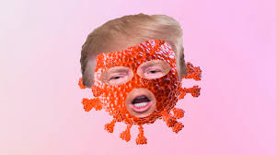
Antropocentrismus, antropomorfizace
lidská perspektiva
připodobňování mimolidských bytostí, věcí, abstraktních skutečností (např. emocí a nemocí) člověku (antropomorfizace, personifikace)

Slide 16

Díky za pozornost!

Slide 17
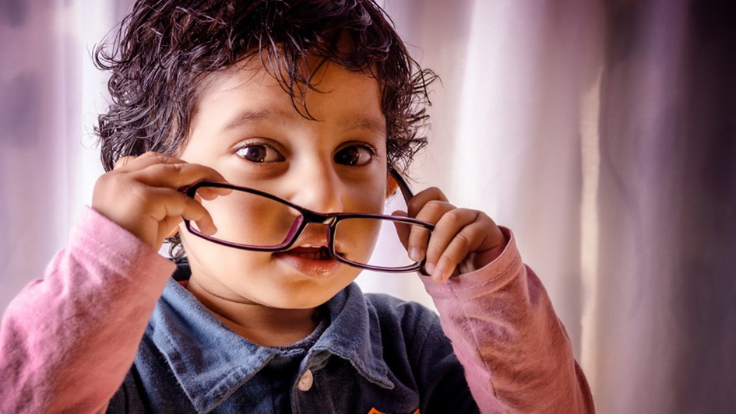
Uvedení do předmětu II
O očích a brýlích mateřského jazyka

Slide 18
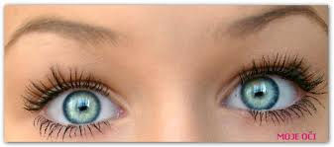
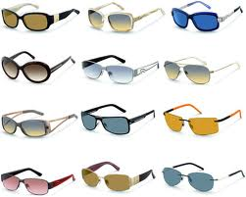
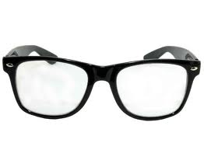
Oči + brýle – tělesnost a kultura: obojí se promítá do jazyka
Tělesná, neurobiologická podstata:
„tělo v mysli“
Kulturní rozrůzněnost (relativita)

Slide 19

Univerzalismus a relativismus
Jak a nakolik nás v našem chápání světa i sebe samých ovlivňuje, příp. determinuje jazyk?
Dva krajní názory:
a) Všichni lidé mají podobný pohled na svět; rozdíly mezi jazyky nejsou podstatné → UNIVERZALISMUS
… tělesná zkušenost, smysly
„oči“
b) Pohled na svět se odlišuje v závislosti na jazyce a kultuře → RELATIVISMUS (resp. krajní poloha: DETERMINISMUS – mateřský jazyk naše myšlení předurčuje, znásilňuje)
Jak se to projevuje v jazyce?
„brýle mateřského jazyka“
Odpověď kognitivní a kulturní lingvistiky – obvykle: „umírněný relativismus“.
Existuje něco univerzálního?

Slide 20
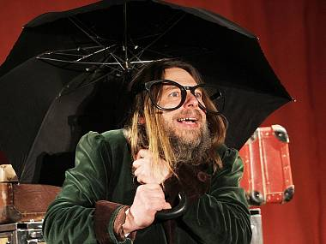
Byly pak brylle ty (…) z skla domnění vykroužleny: a rámcové, v nichž byly ufasované, byli z rohu, jenž zvyk slove. Vstrčil mi je pak, na mé štěstí, křivě jaksi, takže mi plně na oči nedoléhaly, a já hlavy pozdvihna a zraku podnesa, čistě přirozeně na věc hleděti sem mohl.
(Jan Ámos Komenský, Labyrint světa a ráj srdce: Všudybud nasazuje hrdinovi brýle Mámení)

Slide 21
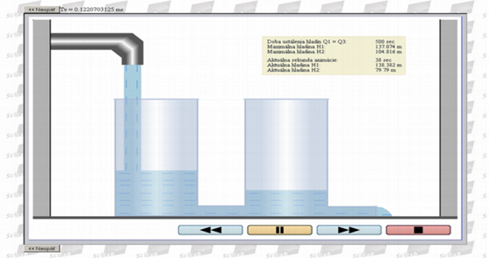

Kognitivně-kulturní lingvistika
1/ Vztahy mezi jazykem a myslí
2/ Vztahy mezi jazykem a myslí – a kulturou („kolektivní myslí“)

Slide 22
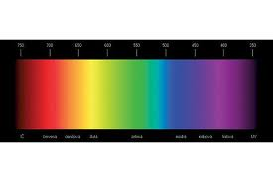
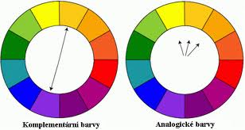
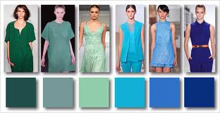

Příklady – barevné spektrum (pro všechny stejné) vs. konceptualizace barev (v různých jazycích různá)
Spektrum barev
Strukturace spektra

Slide 23
Jaká je to barva?
modrá („barva nebe“)
blue
goluboj - sinij
č. zelená („barva rostlin“)
angl. green
rus. zeljonyj
vietn. xanh
(„barva klidného moře, nebe, rostlin a kamení“)

Slide 24
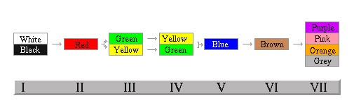
Je barva univerzální pojem?

Slide 25
Viz prezentace o barvách (druhá v pořadí na Moodlu – „nepovinná“)
… dále ukázka z:
Tatiana Timoshchenko, Ph.D.
Barvy v české a ruské frazeologii (Srovnávací analýza sémantiky pojmenování barev na základě korpusových dat a frazeologických slovníků)
(Disertační práce)
Odkaz na celou práci:
https://is.cuni.cz/webapps/zzp/detail/103733/

Slide 26
Zbarvený jako bezmračné nebe, voda, chrpa
MODRÝ
Voda
Chrpa
Nebe
Vztahující se k bezmračnému nebi
Příbytek Boha, Panny Marie
Vzdálený
Označující ideál, něco nedostižného
Mající světlý odstín
Nevinný, naivní
Ženský
Mající barvu žil, modřin
Poukazující na modré oblečení
Svítící se
Bledý
Pozitivně působící, příjemný
Spojený s homosexualitou
Spjatý s aristokracií
Signalizující fyzickou nepříjemnost
Spjatý s alkoholismem

Slide 27
Další příklad různosti obrazů / modelů světa: č. svobodný, svoboda ≠ angl. free, freedom
jsem svobodný
a) I am free X b) I am single
svobodný občan – free citizen, svobodné volby – free election
svobodná (nezávislá) země – free (independent) country
zločinec je opět na svobodě – criminal is a free man again
ALE:
svobodná žena (neprovdaná) – single girl (woman), bachelor girl; svobodná matka – single mother
za svobodna se jmenovala Nováková – her maiden name was Nováková

Slide 28
Východiska a témata kognitivní lingvistiky
(mluvených i znakových jazyků):
● A/ metafora: Lakoff, George – Johnson, Mark: Metaphors We Live By (1980).
● B/ tělesnost a tělesně-prostorové ukotvení významu: Johnson, M.: The Body in the Mind. The Bodily Basis of Meaning, Imagination, and Reason (1987).
● C/ kategorizace: Lakoff, G.: Women, Fire and Dangerous Things. What Categories Reveal about the Mind (1987).
● D/ zkušenostní realismus (experiencialismus): Lakoff, G. – Johnson, M.: Philosophy in the Flesh. The Embodied Mind and its Challenge to Western Thought (1999).
● E/ ikoničnost – daleko šíře chápaná než v saussurovském smyslu slova: výrazné i ve studiu ZNAKOVÝCH JAZYKŮ; důraz na motivaci; S. TAUB, P. P. WILCOX
+ Komplexní pojem jazykový obraz světa: konceptualizace světa obsažená v jazyce – Jerzy BARTMIŃSKI (Lublin) aj. – a slovanská větev kognitivně-kulturní lingvistiky); srov. už dříve worldview (Sapirova – Whorfova hypotéza) nebo Weltansicht (Humboldt)
stereotyp jako součást / jednotka jazykového obrazu světa

Slide 29
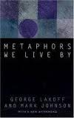
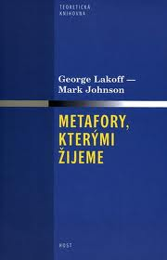
A. Konceptuální (pojmová) metafora (a metonymie)
● Lakoff, G. – Johnson, M.:
Metaphors We Live By, 1980.
● Metafory, kterými žijeme. Překlad
M. Čejka. Brno: Host, 2002

Slide 30
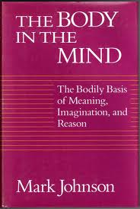
B. Tělesnost
Johnson, M.:
The Body in the Mind. The Bodily Basis of Meaning, Imagination, and Reason (1987).

Slide 31


C. Kategorizace
Lakoff, G.: Women, Fire and Dangerous Things. What Categories Reveal about the Mind, 1987.
Ženy, oheň a nebezpečné věci. Co kategorie vypovídají o naší mysli. Překlad D. Lukeš. Praha: Triáda, 2006.

Slide 32
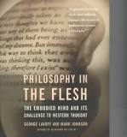
D. Zkušenostní realismus (experiencionalismus)
● LAKOFF, G. – JOHNSON, M.
Philosophy in the Flesh:
The Embodied Mind and Its Challenge to Western Though, 1999.

Slide 33
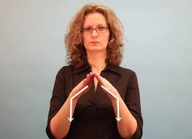
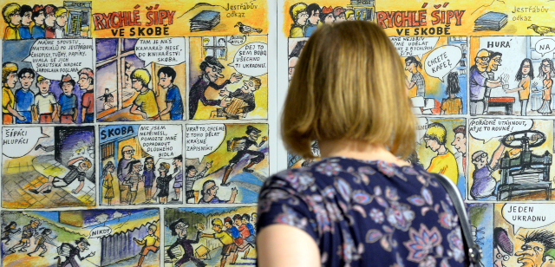
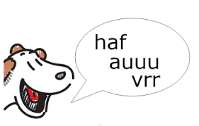
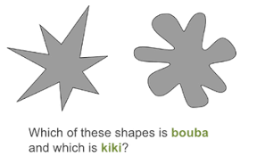
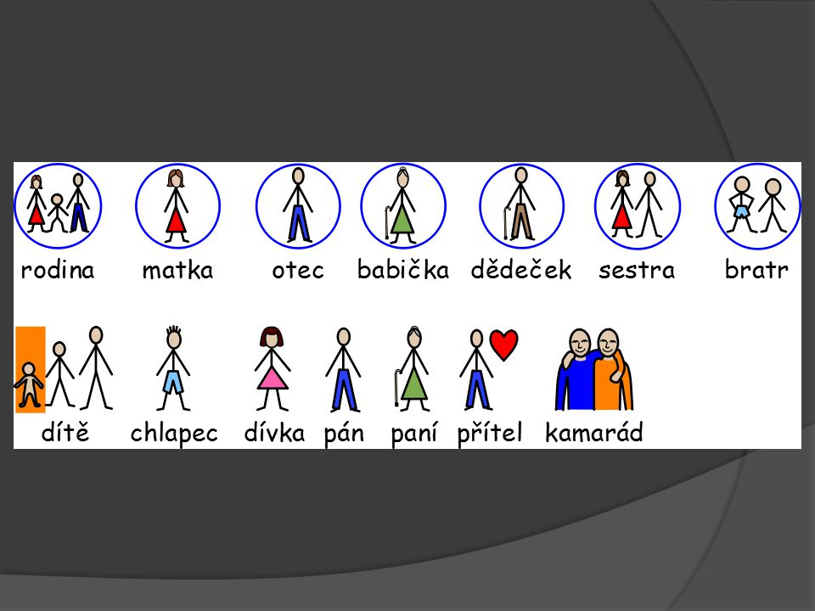


E. Sémiotické aspekty jazyka – důraz na ikoničnost (souvislost formy a významu)

Slide 34

Uplatnění kognitivnělingvistických principů v lingvistice znakových jazyků
• Tělesnost v prostoru
• Silný podíl ikoničnosti v jazyce a komunikaci
• Ikoničnost + metaforičnost
- angloamerická literatura
- české pokusy (metafora, kategorizace, prostorová schémata, konceptualizace emocí, stereotypy – DP, BP)

Slide 35

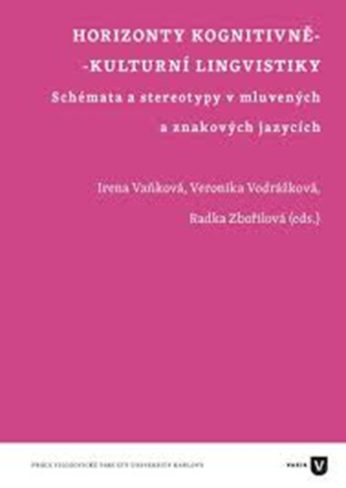

Česká kognitivně-kulturní lingvistika – některé studie zde:

Slide 36
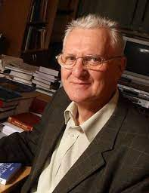

+ Jazykový obraz světa

Slide 37
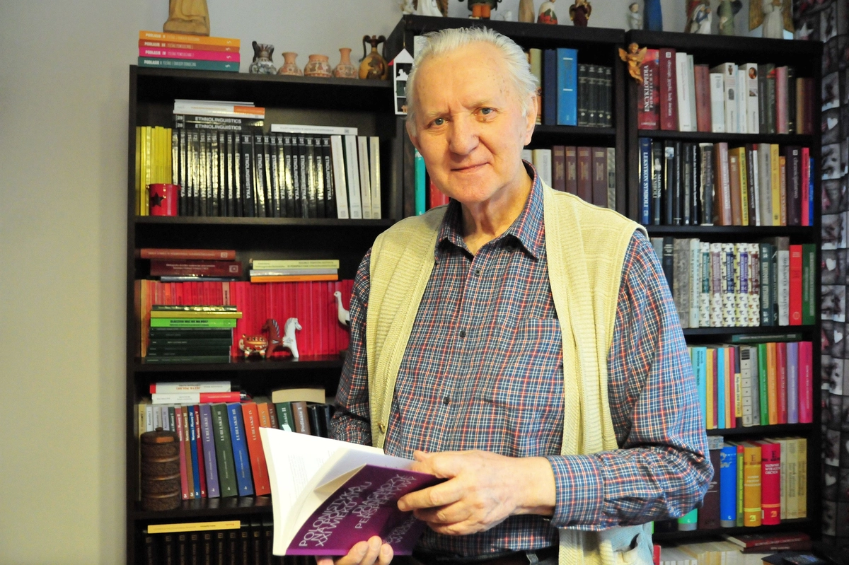
Prof. Jerzy Bartmiński
19. 9. 1939 Przemyśl – 7. 2. 2022 Lublin

Slide 38



Jazykový obraz světa
● konceptualizace světa obsažená v jazyce; způsob chápání světa, jak ho lze vyčíst z jazyka (a na základě jazyka systematicky studovat); interpretace světa; struktura soudů o světě…
- „evropská“ – „slovanská“ varianta kognitivní lingvistiky s kulturním přesahem (Polsko, Rusko…)

Slide 39
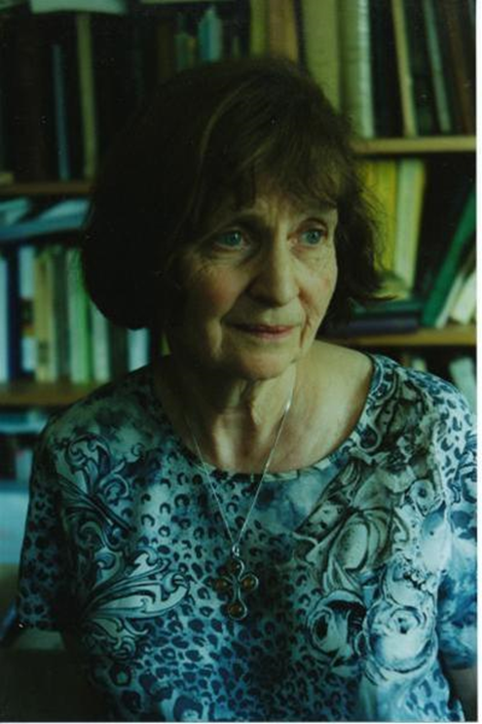
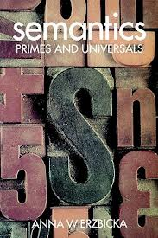
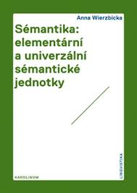
Primární a univerzální jednotky
Anna Wierzbicka: Semantics: Primes and Universals. New York – Oxford, 1996.

Slide 40
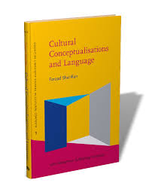
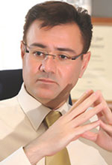
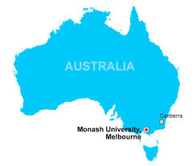
Farzad Sharifian (Austrálie): Kulturní lingvistika

Slide 41

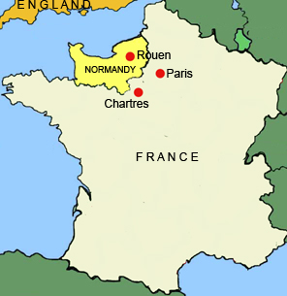
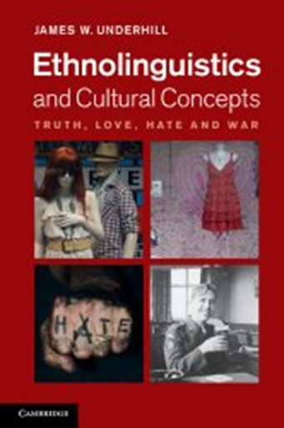
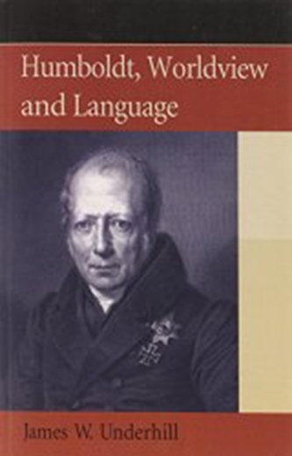
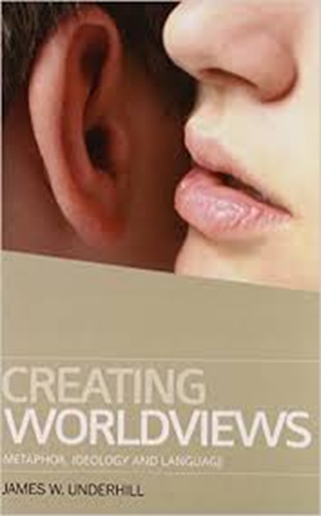
James Underhill (Rouen, Francie)

Slide 42

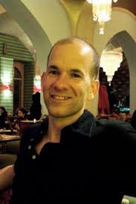


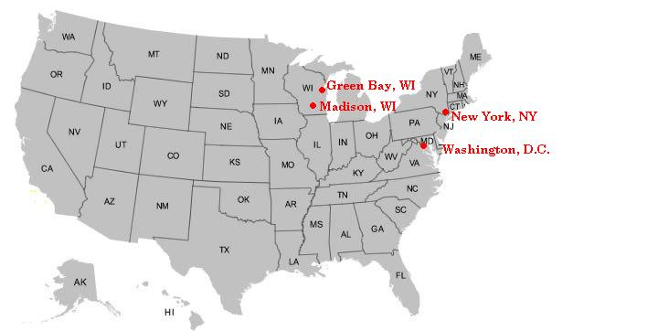
David S. Danaher
(Wisconsin, Madison, USA)

Slide 43
Způsob práce
Přednáška: power-pointové prezentace + texty
(k dispozici v Moodlu)
Seminář: práce ve trojicích / dvojicích
četba s úkoly či otázkami + výpisky + následná debata
výběr vlastních témat – projekty: jejich představení na semináři v power-pointových prezentacích (v dubnu a květnu)

Slide 44
Podmínky udělení atestace
1) Průběžné plnění zadávaných úkolů
2) Výběr a zpracování tématu:
v patřičném kontextu popsat a interpretovat na základě principů kognitivní lingvistiky vybranou sémantickou oblast (čeština, ČZJ)
jednak v podobě společného vystoupení skupiny na semináři (power-point)
- jednak individuálně v krátké závěrečné seminární práci / článku (podle instrukcí)

Slide 45
Témata k prezentaci ve skupinách – možnosti k výběru
• Zvířata v jazykovém obrazu světa: opozice člověk vs. zvíře v jazyce, obrazy jednotlivých zvířat v češtině a v ČZJ
• Tělesnost, tělo a jeho části v češtině a v ČZJ
• Představová schémata v češtině a v ČZJ (nahoře- dole, nádoba, cesta, rovnováha…)
• Konceptualizace emocí v češtině a v ČZJ
… a další

Slide 46
Úkol na 6. 3.
Četba ve trojicích / dvojicích – dvě stati:
MYSLIVEČKOVÁ, Radka - HUDÁKOVÁ, Andrea - VYSUČEK, Petr (2001). Barvy v českém znakovém jazyce. In: Vaňková, I. (ed.): Obraz světa v jazyce. Praha: Univerzita Karlova. Filozofická fakulta, s. 63 –77.
ZBOŘILOVÁ, Radka (2018): Konceptualizace barev ve znakových jazycích. In: Macurová, A. – Zbořilová, R. (eds.): Jazyky v komunikaci neslyšících: český znakový jazyk a čeština. Praha: Karolinum, 151 – 172.
- Vytvořit trojice / dvojice
Poslat mailem do 5. 3. do 12.00 nejdůležitější teze (zejm. prototypy jednotlivých barev) + zvážit, zda je to tak podle Vaší zkušenosti v ČZJ i dnes či zda se něco mění, zda znáte jiné znaky apod.
sledovat motivaci (resp. etymologii) znaků pro barvy – všímat si tzv. prototypů (čím je znak pro barvu motivován)
Budeme se tomu věnovat v diskusi na semináři 6. 3. 2024
Další literatura k barvám v českém znakovém jazyce:
OKROUHLÍKOVÁ, Lenka (2016): Znaky pro barvy v českém znakovém jazyce a jejich etymologie. SALI - Studie z aplikované lingvistiky, 7, č. 1, s. 55 – 92.
BRHEL, Michal (2015): Pojmenování základních barev v českém znakovém jazyce. Bakalářská práce. Uložena v Repozitáři Univerzity Karlovy.

Slide 47

Díky za pozornost – pokračování příště!

